Slide 1

ad.ops

Slide 2
Processos e estrutura
de Ad.Ops na Almap BBDO

Slide 3
Sobre o funcionamento
de um Ad.Server

Slide 4





ad.server + ad.ops
Métricas: impressões, cliques, interações
Controle de entrega do criativo: horário, período, quantidade, prioridade
Segmentação: geográfica, browsing
Unificação: métricas consolidadas da campanha em relação a todos os veículos
Sobreposição: cruzar usuários únicos em diferentes veículos
Acompanhamento: permite que você acompanhe em tempo real a entrega da sua campanha
Conversão: cruzamento com tags de conversão
Auditoria: comparar seus resultados com os resultados de veículos
Site
Requisição / Banner
AdServer
Cadastro
de banners
RAZÕES PARA UTILIZAR UM ADSERVER

Slide 5

ad.server + ad.ops
STANDARD
DISPLAY
CRIATIVOS
DINÂMICOS
RICH
MEDIA
TRACKING PIXEL
& CLICK
Utiliza imagem
para vender
A partir de um mesmo template, permite trocar as informações de forma dinâmica.
Permite uma maior interação.
Formatos Expansíveis ou Flutuantes
Linhas de código que permitem a contabilização de impressões e clicks. Acompanha o criativo.
FORMATOS SUPORTADOS

Slide 6
ad.server + ad.ops
Adserver para anunciantes | Standard Display | Criativos Dinâmicos | Rich Media | Tracking Pixel + Click | Tracking Click
Métricas | Sim | Sim | Sim | Impressão e Clique | Clique
Controle de entrega | Sim | Sim | Sim | Não | Não
Segmentação | Sim | Sim | Sim | Não | Não
Unificação | Sim | Sim | Sim | Sim | Sim
Sobreposição | Sim | Sim | Sim | Sim | Sim
Acompanhamento | Sim | Sim | Sim | Sim | Sim
Conversão | Sim | Sim | Sim | Sim | Sim
Auditoria* | Sim | Sim | Sim | Sim | Sim
REPORTS POR FORMATO

Slide 7
Sobre o processo
de Ad.Ops

Slide 8

ad.server + ad.ops
CONFIGURAR ADSERVER
CADASTRAMENTO DAS PEÇAS
INTERFACE TÉCNICA COM VEÍCULOS
SUPORTE PARA DISCREPÂNCIAS
DISPARO DE MATERIAIS
CONTROLE DE UNDER E OVER
CHECKING DE VEICULAÇÃO
PAPEL DA ÁREA

Slide 9


ad.server + ad.ops
Dados em tempo real unificados por campanha
Recebimento centralizado
Cruzamentos com dados de conversão e entre veículos (sobreposição)
PC/ADP padronizado
Imediatismo. Menor tempo de resposta em ajustes da campanha
Automação
Melhor qualidade de dados para tomada de decisão
Indicadores de status / controle de erros
EFICIÊNCIA

Slide 10
Estrutura
Almap BBDO

Slide 11
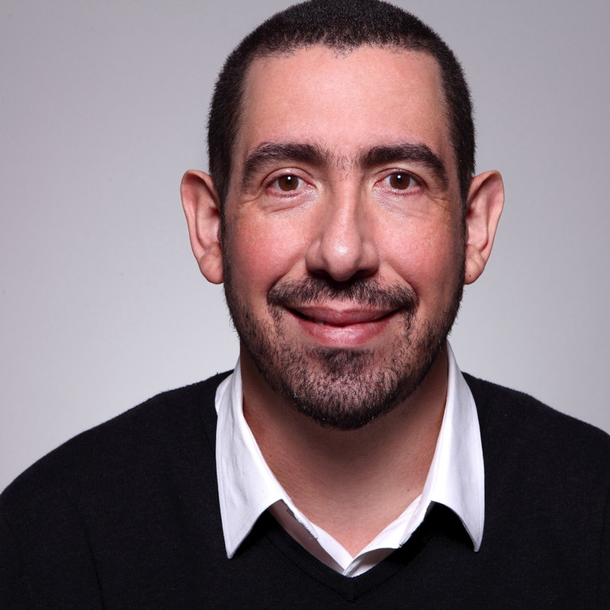
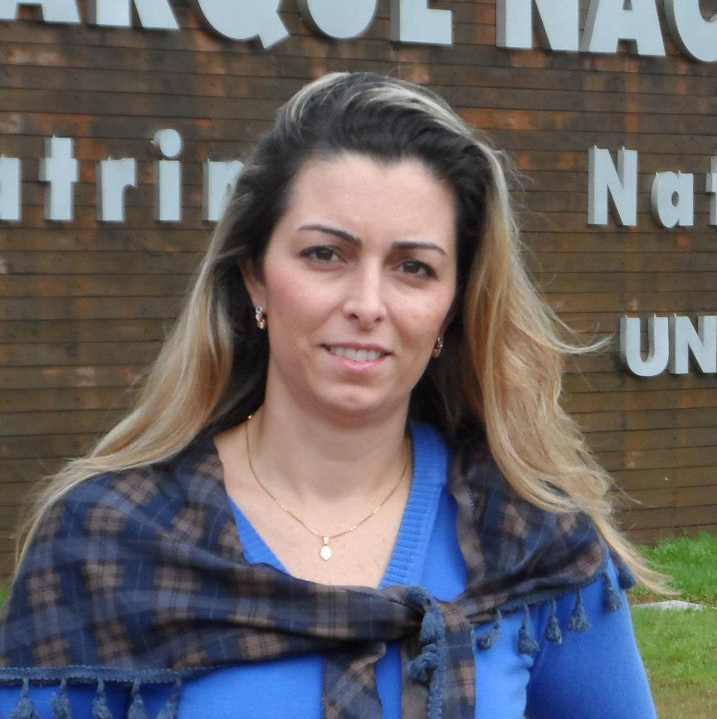
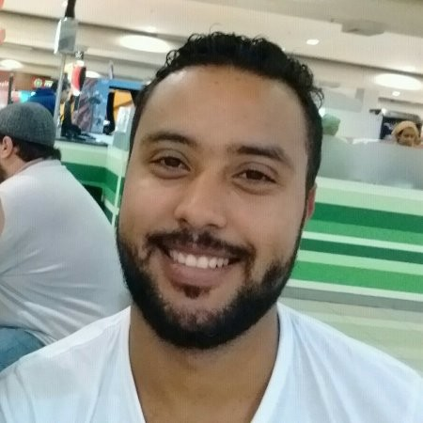
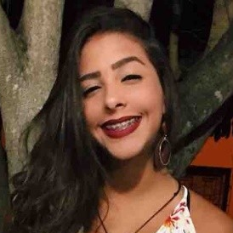





ad.server + ad.ops
PÁRIS PIEDADE
VP DE PERFORMANCE
E DADOS
SIMONE HENRIQUE
GERENTE DE OPERAÇÕES
DE MÍDIA
WILSON SILVA
SUPERVISOR
DE AD.OPS
RAYZA SOARES
COORDENADORA
DE AD.OPS
EQUIPE E CLIENTES

Slide 12


ad.server + ad.ops
ad.ops é sinalizada sobre nova campanha
plano da campanha é aprovado
ad.ops checa a contabilização dos banners e faz o controle da campanha
mídia preenche PC e envia ao ad.ops
ad.ops faz os envios de materiais para os portais
mídia monta e envia planilha de produção ao atendimento
ad.ops checa as peças recebidas e as implementa no ad.sever, gerando as tags
atendimento solicita produção de peças para criação
mídia organiza a entrega na rede de acordo com formato/veículo e encaminha para ad.ops
atendimento recebe as peças nomeadas conforme a planilha de produção
PROCESSOS

Slide 13






ad.server + ad.ops
Dados de mídia em tempo real unificados por campanha
Cruzamentos com dados de conversão e entre veículos (sobreposição)
Imediatismo. Menor tempo de resposta em ajustes da campanha
Melhor qualidade de dados para tomada de decisão
Visão integrada entre mídia, ad.ops e BI para melhores análises
SLA reduzido. 48hs após o recebimento do material dentro do padrão
BENEFÍCIOS ALMAP BBDO E OBSERVAÇÕES

Slide 14




ad.server + ad.ops
ad.server
ad.ops
CPM
CPV
RICH MEDIA
CPC
R$ 0,04
R$ 0,60
R$ 0,91
R$ 0,0035
R$ 0,09
R$ 0,70
R$ 0,35
R$ 0,02
R$ 0,10
R$ 0,90
R$ 0,40
R$ 0,02
R$ 0,16
R$ 0,95
R$ 0,68
R$ 0,05
R$ 0,15
R$ 1,50
R$ 0,80
R$ 0,05
NOSSOS CUSTOS
Custo total com Almap BBDO (ad.server + ad.ops) = CPM R$ 0,13 / CPV R$ 1,30 / RICH MEDIA R$ 1,26 / CPC R$ 0,0235

Slide 15
ad.ops
Obrigado.

